Slide 1
Eroze demokracie veřejnost povaha moci (vědění a důvěra)
21. 3. 2026 dobré vládnutí www.karelmuller.eu

Slide 2
Perspektiva sociální diferenciace
Univerzalizující média moci (Niklas Luhmann)
Klientelismus & liberalismus
Patronáž & instituce
Kníže/patron
Klient
Dar
Závazek
Podřízení
Tradice
Politická moci (stát) důvěryhodnost
Rodina a intimita
láska
Veřejnost vědění
Trh
peníze
Veřejná sféra
Soukromá sféra

Slide 3
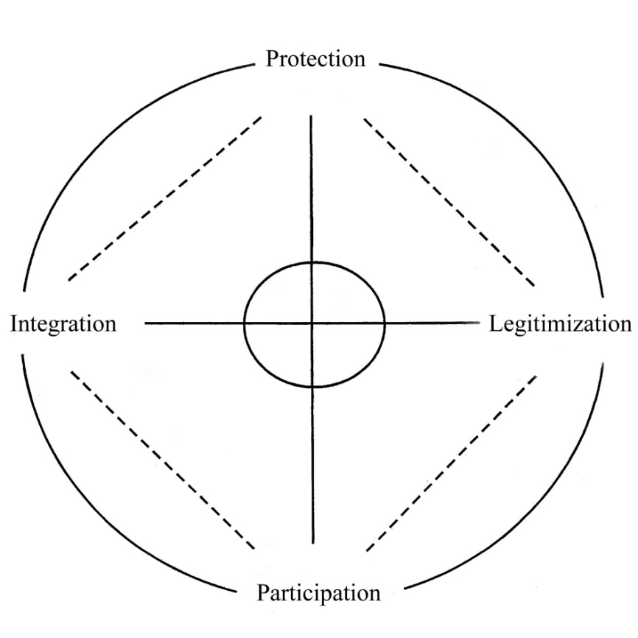
občanská společnost a DOBRÉ VLÁDNUTÍ
Funkce
Rizika (třeba umenšovat)
Zneužívání moci, ale i slabý stát …
Pasivita, apatie, ale i nadbytek participace
Krize důvěry, ale i nekritická důvěra
Atomizace, anomie, ale i nacionalismus

Slide 4
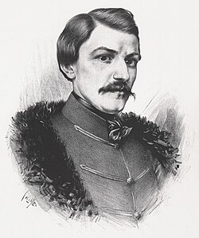
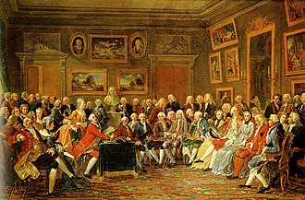

Veřejná Sféra/občanská společnost
Jürgen Habermas, Charles Taylor …
Mimo-politická (x politická sféra)
Sekularizovaná 1962
Kritická
Rovnostářská
Otevřená
Transparentní
Racionální
Dialogická
Osvojování si veřejné kritiky!
Karel Havlíček Borovský !!!
Dvojí pojetí veřejného mínění
Veřejné mínění (produkt reflexe, produkt diskuse; aktivně sdílený konsenzus)
Veřejné mínění (agregát soukromých názorů; diktatura názorů; každý má svojí pravdu)
Coffee house, salóny, stolní společnosti, měšťanské/ řemeslnické besedy …

Slide 5
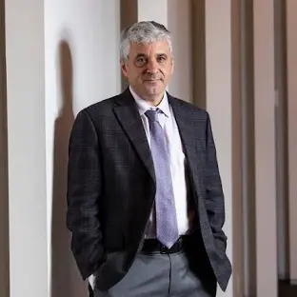
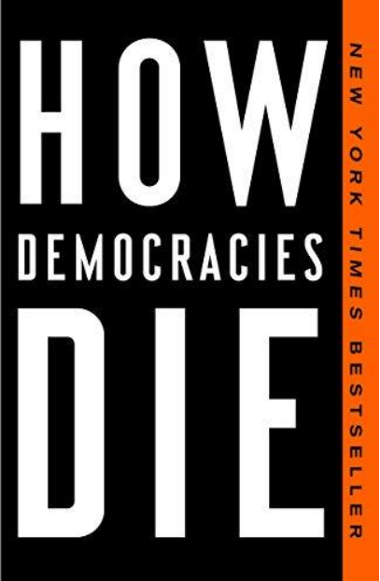
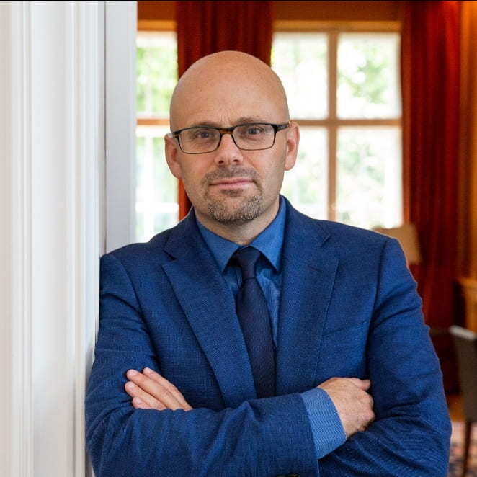
Steven Levitsky
Daniel Ziblatt
2018

Slide 6
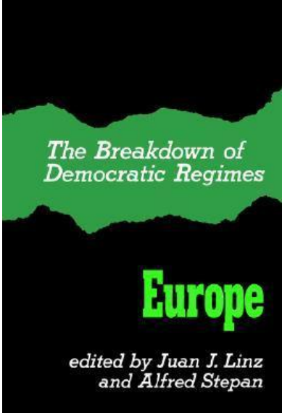
Indikátory odklonu od demokracie
How can we recognize dangerous autocrats?
Rejecting or weak support for democratic rules
Delegitimizing political opponents
Tolerating or invoking violence
Readiness to confine civic rights including media
Jak se bránit?
Spolupracovat anebo Firewall/Cordon Sanitaire?
Spolupráce se nemusí vyplatit… (?)

Slide 7

Eroze demokracie/Democratic backsliding
Osm nesamozřejmých samozřejmostí (HU, USA, SVK, RUS … nacismus, fašismus, komunismus …)
Demokracie a liberalismus jsou dnes neoddělitelné
  otevřenost ve tvorbě většiny, legitimita versus efektivita
Eroze nebývá lineární, bývá skoková
Obranou není blokovat všechny změny
  demokracii nelze jen bránit, třeba i rozvíjet
Autoritáři využívají komplexnosti a liberálnosti demokracie
Jsou chytří: metoda pokus – omyl jim stačí a funguje
Změny režimu začínají dávno předtím, než se začnou měnit zákony
Útoky na důvěru/instituce (nedůvěra je vstupenkou pro klientelismus i autoritářství)
Kulturní války jsou kouřová clona

Slide 8
Vědění jako médium moci
Scientia est potentia (Francis Bacon, †1626)
Politická moci (stát) důvěryhodnost
Rodina a intimita
láska
Veřejnost vědění
Trh
peníze
Vědecké vědění nahradí běžné vědění, poznání nahradí nevědomost,
pravda vystrnadí omyl (A. Comte, †1857), Proč to nenastalo?
Jaká jsou omezení „vědění“ jako zdroje moci? (mobilita, akumulace, institucionalizace, komodifikace, nedůvěra (vědění nejsou informace/poznatky!)
Alternativní média moci: peníze (trh), důvěra (politika), láska (soukromí/rodina)
Režimy pravdy/vědění/legitimity (J. Habermas)
Faktické, (atomizované vědění), vědecké, formální, explicitní, diskursivní, tvorba zákonů
Intersubjektivní, (kolektivistické vědění), tradiční, sdílené, běžné, implicitní, rutina
Kongruentní, (charismatické, spasitelské vědění)

Slide 9
Prostý rozum reflexivita mezi rutinou a vědou počasí x klima
Běžné vědění
Odborné vědění
Počasí – tady a teď
Orientace na smyslovost, konkrétní zkušenost
Každodennost, rutina
Samozřejmost, stereotypní
Zaměřené k jednání, rozhodování
Sdílené vědění, konformita
Snadno se šíří (netřeba ověřovat)
Klima – univerzalita
Abstraktní, vytržené z kontextu
Pochybování, kritika
Diskursivní proces, polemika
Odtržené od běžné zkušenosti, porozumění
Specializované, rozptýlené, nerovnoměrné
Omezené šíření (potřeba dvojí hermeneutiky)

Slide 10
Ne/Vědění, jednání, důvěra, instituce …
Šíření vědeckého vědění je omezené (?)
Vědění (kolektivní) je vztahový pojem: aktivita, receptory, komunikátory, popularizátory, média …
Meze vědění jsou dány omezením našeho vnímání i jednání!
Jak vzbudit zájem o vědění? Nabídnou příležitosti k jednání! Role institucí, vzdělání …
Sociální funkce ignorance: dobrovolná, pohodlná, útěšná, tlumící, psycholog. ochrana
Vědění, důvěra, politika (Jak to vše propojit?) aneb Umí se demokracie poučit ze svých chyb?

Slide 11
Příklady Překážek přenosu vědeckého vědění na úroveň běžného vědění (SHRNUTÍ)
Na úrovni veřejné správy
Klientelismus, nepotismus, korupce
Vrchnostenský přístup, neefektivita, ritualizace byrokracie, nečinnost
Uzavírání: slabá reflexivita institucí (close opportunity structure), Absence přístupových bodů
Na úrovni občanské společnosti
Nezájem o věci veřejné, o politiku, pasivita, apatie
Nízká míra odpovědnosti za instituce (ne-vlastenectví)
  odcizení či vypjatý etatismus
Nízká míra institucionální důvěry a stigmatizace politiky
Nízká míra mezilidské důvěry
  Občanská nedůvěra - nedůvěra v (kolektivní) jednání
Ustrašenost, uzavřenost změnám, vysoká míra konformity
Ekonomické faktory: komodifikace „pravdy“, slabost středních tříd …

Slide 12
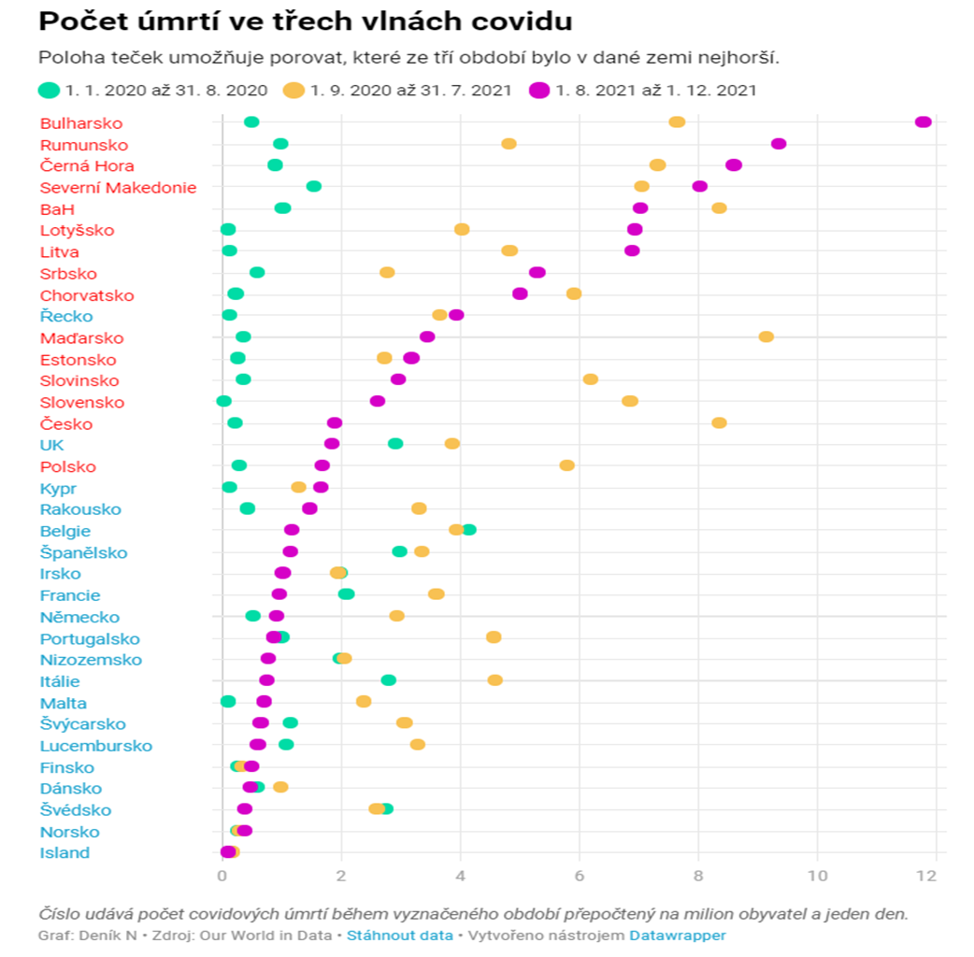
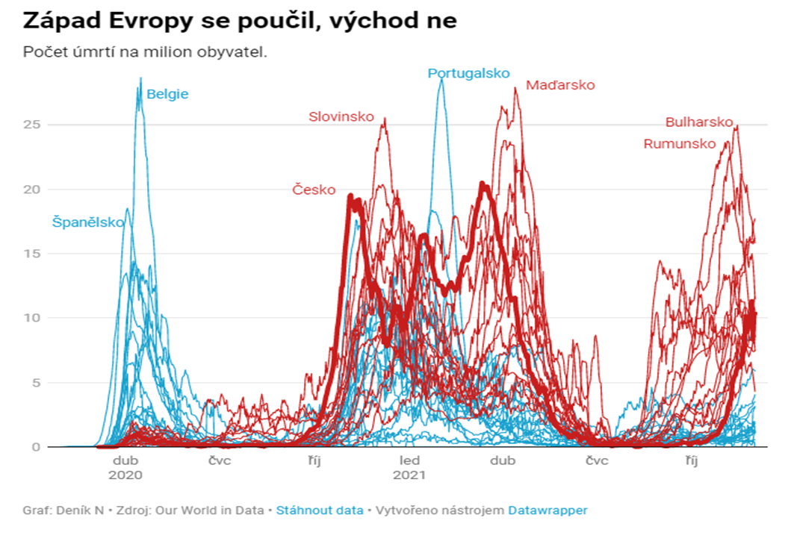

Slide 13
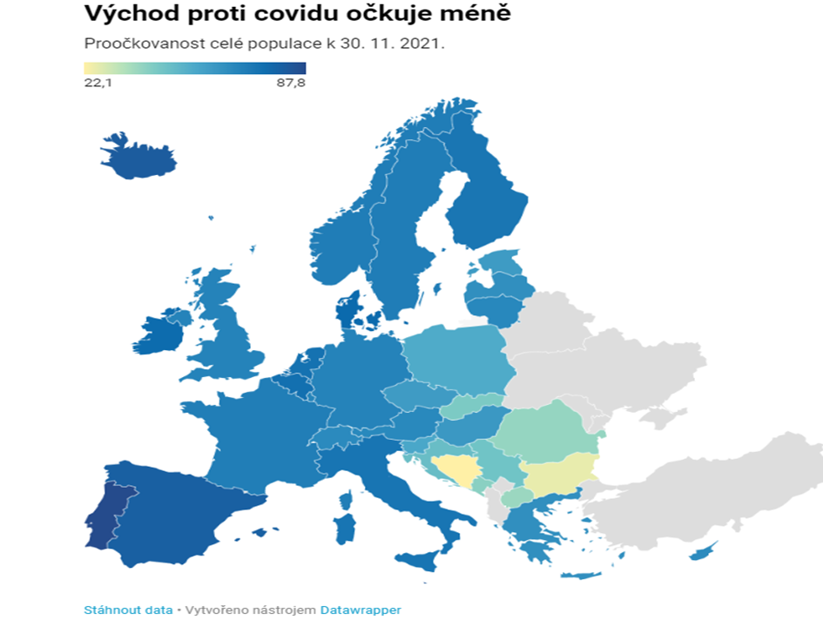
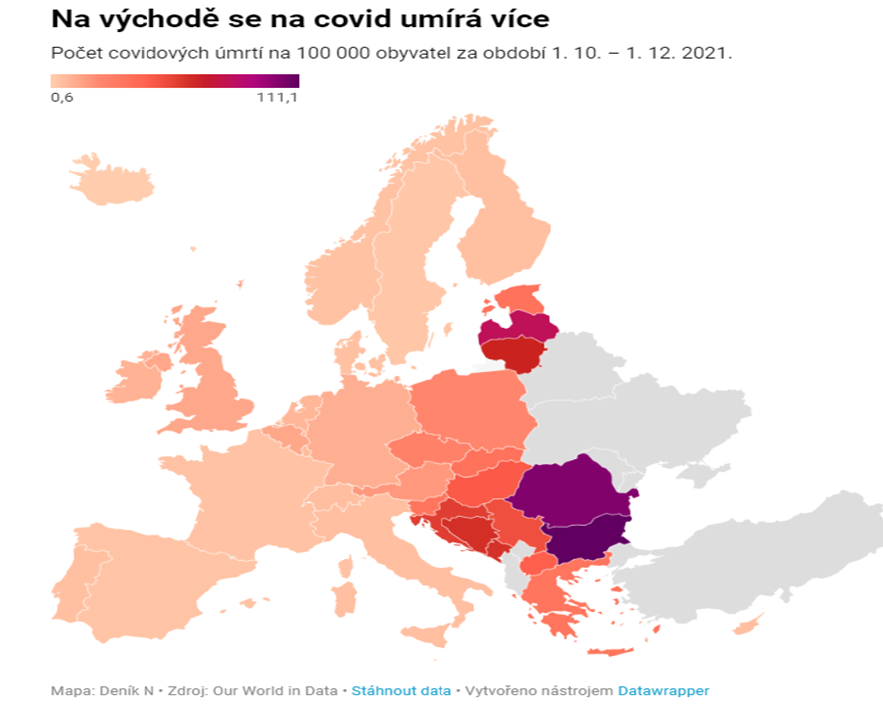

Slide 14
Slabiny demokracie v česku
Nízká institucionální tvořivost
Nezájem o politiku (de-politizace)
  Omezený rekrutační rezervoár politických elit
  Slabá veřejná kontrola politických institucí
  Nedostatek (absence) zpětných vazeb
Stigmatizace politiky (politici x tzv. obyčejní lidé)
  Česko je země s negativním vůdcovským klimatem
  Nízká důvěra v politické strany a parlament
  Dominance negativních zpětných vazeb
    Obranný efekt uzavírání se, vyhoření, zcyničtění
    Začarovaný kruh stigmatizace, negativní selekce
Despekt k diskusi a nerealistická očekávání
  Frustrace, deziluze na straně veřejnosti
  Omezená reflexivita, efektivita institucí
  Manipulativní, demonstrativní publicita, krize legitimity/důvěry (př. pandemie, povodně)

Slide 15
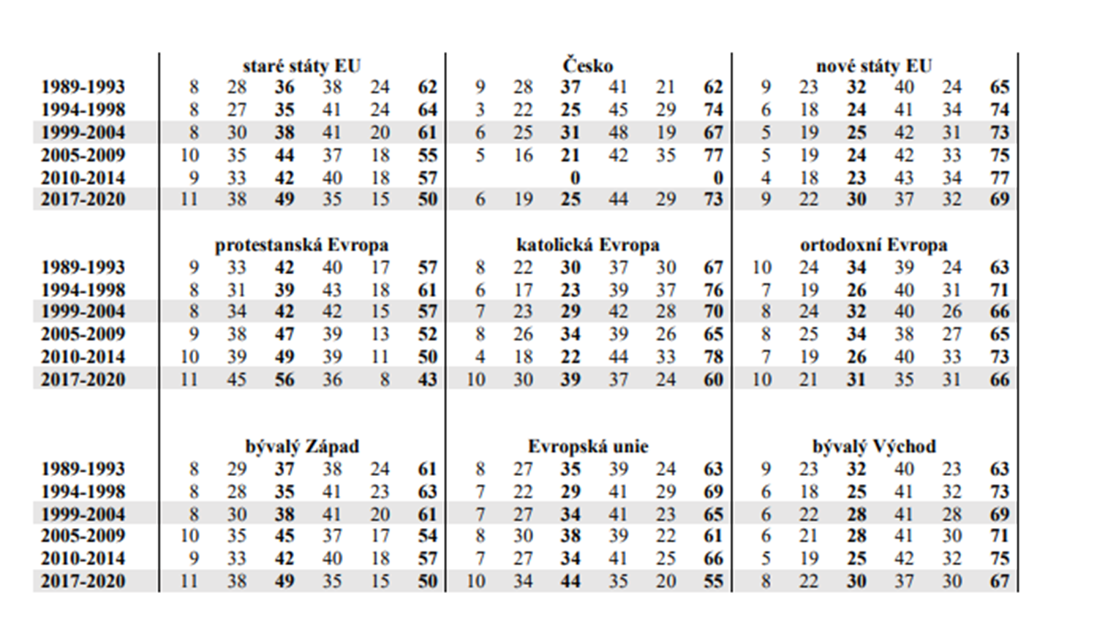
How important it is in your life: Politics
(very important; rather important; not very important; not important at all) WVS time-series (1981-2020).

Slide 16
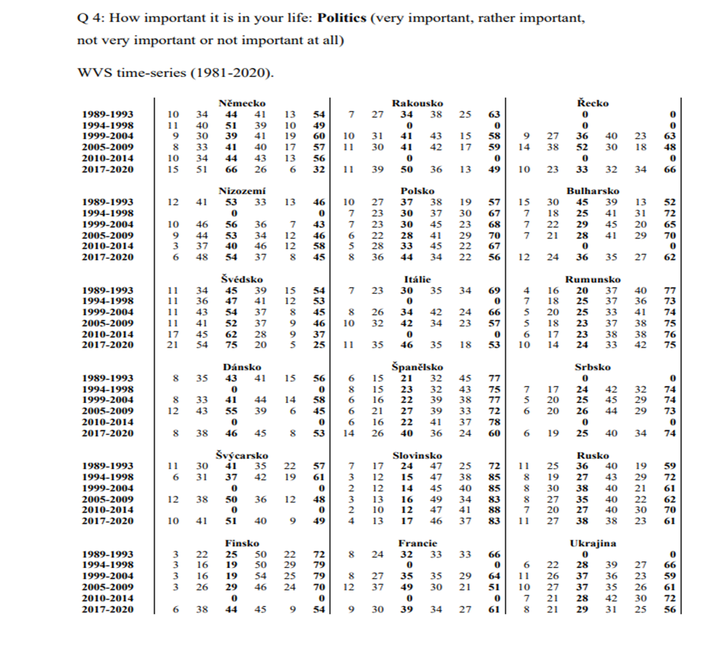

Slide 17
THANK YOU FOR
YOUR ATTENTION
Jungmannova 17 | 110 00 Praha 1 | Česká republika
www.karelmuller.eu

